Slide 1
CYBERBULLYING DETECTION
KELOMPOK 6

Slide 2

APA ITU CYBERBULLYING ?

Slide 3
LATAR BELAKANG
Cyberbullying dapat terjadi di berbagai media di internet seperti, media sosial, game online, dan lain-lain. Dampak yang diberikan dari cyberbullying ini memang kasat mata, tetapi memiliki pengaruh yang besar bagi para korban terutama kesehatan mental mereka. Berdasarkan hasil riset dari Center for Digital Society (CfDS) per Agustus 2021 yang dilakukan kepada 3077 siswa SMP - SMA di Indonesia, jumlah siswa yang mengaku menjadi korban adalah 1895 (45,35%), sedangkan 1182 siswa (38,41%) menjadi pelakunya.

Slide 4
TUJUAN RISET
Tujuan utama dari riset ini adalah untuk bisa mengidentifikasi dan mendeteksi cyberbullying dalam bentuk teks, sebelum teks tersebut dikirimkan ke internet. Kami berencana mengimplementasikan algoritma machine learning ini di sosial media dan game online, dimana sistem akan melakukan pemeriksaan terhadap teks yang hendak dikirimkan oleh pengguna kepada pengguna yang lain. Dengan harapan, riset ini dapat membantu meminimalisir atau bahkan mencegah adanya tindakan cyberbullying yang beredar di dunia digital.

Slide 5
METODE RISET
Pengumpulan Data
Pemilihan Machine Learning
Pemrosesan Data & Pelatihan Model
Evaluation and Validation

Slide 6
MODEL YANG DIGUNAKAN
RANDOM FOREST
SUPPORT VECTOR MACHINE
RECURRENT NEURAL NETWORK

Slide 7
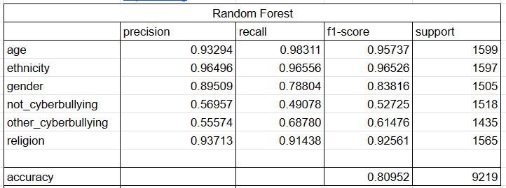
HASIL (RANDOM FOREST)

Slide 8
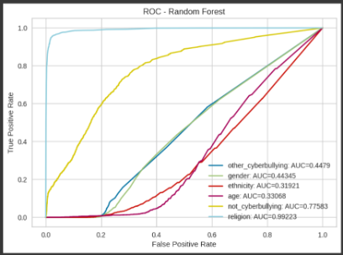
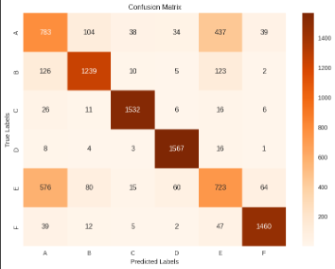
HASIL (RANDOM FOREST)

Slide 9
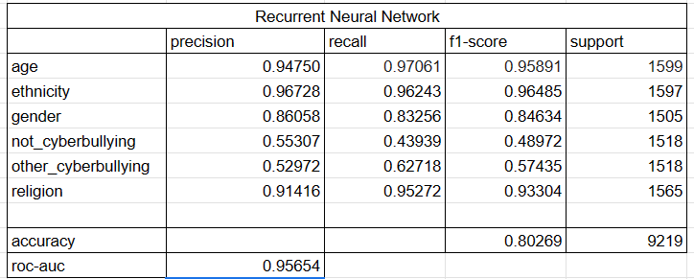
HASIL (RECURRENT NEURAL NETWORK)

Slide 10
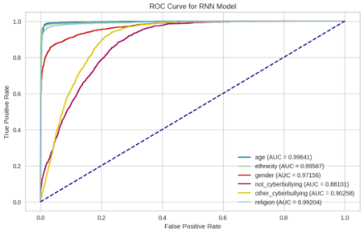
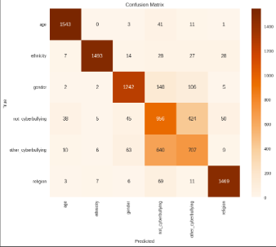
HASIL (RECURRENT NEURAL NETWORK)

Slide 11
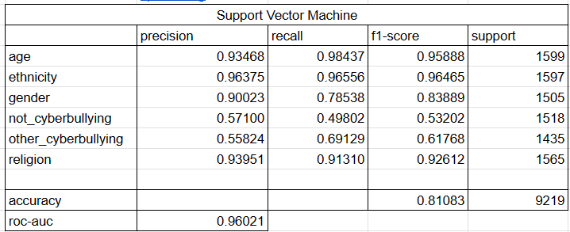
HASIL (SUPPORT VECTOR MACHINE)

Slide 12
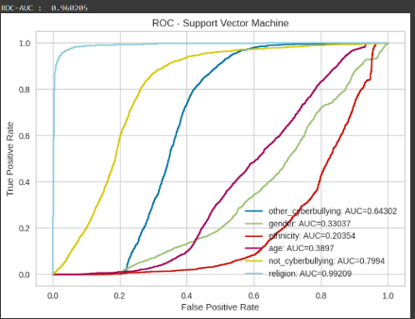
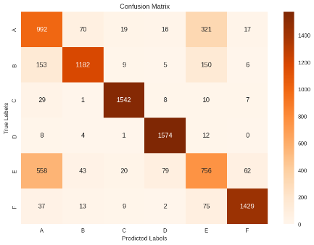
HASIL (SUPPORT VECTOR MACHINE)

Slide 13
TERIMA KASIH
APABILA ADA PERTANYAAN TANYA AJA GAPAPA

